Slide 1







习题课 (一)
第五章
一阶微分方程的
解法及应用
一、一阶微分方程求解
二、解微分方程应用问题
机动 目录 上页 下页 返回 结束

Slide 2
一、一阶微分方程求解
1. 一阶标准类型方程求解
四个标准类型:
可分离变量方程,
齐次方程,
线性方程,
贝努里方程
关键: 辨别方程类型 , 掌握求解步骤
2. 一阶非标准类型方程求解
变量代换法 —— 代换自变量
代换因变量
代换某组合式
机动 目录 上页 下页 返回 结束
Notes:
参考L.P413-P414

Slide 3
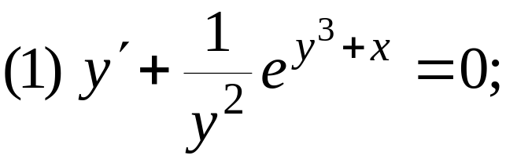
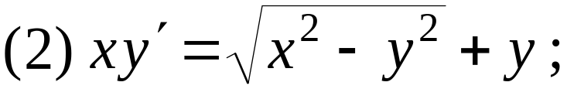
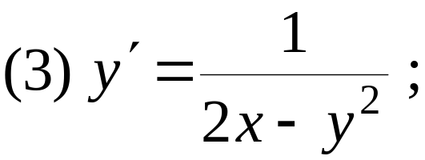
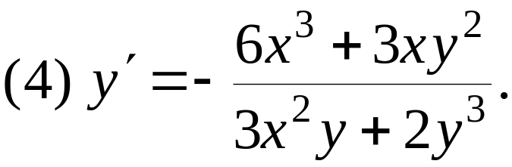
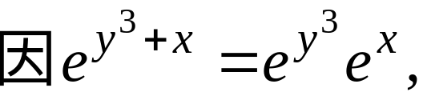
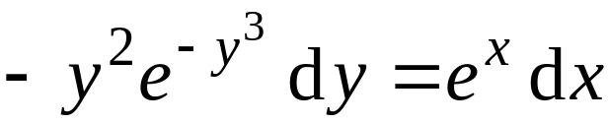
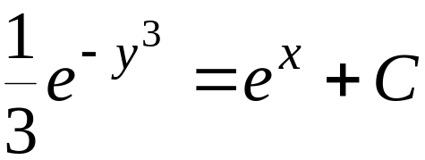
例1. 求下列方程的通解
提示: (1)
故为分离变量方程:
通解
机动 目录 上页 下页 返回 结束
Notes:
L.P415例1

Slide 4
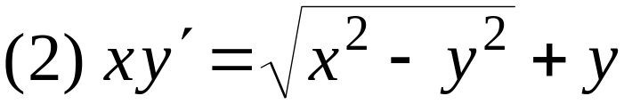
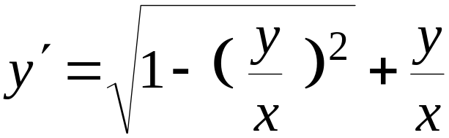
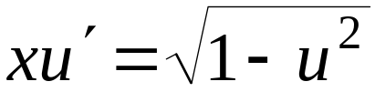
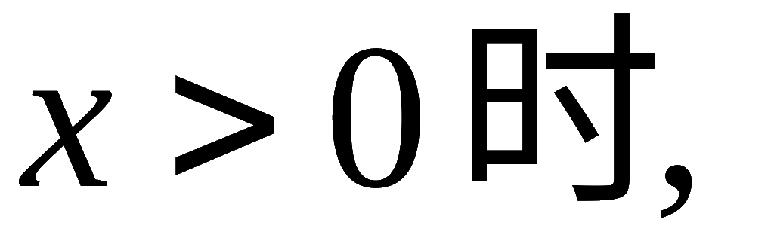
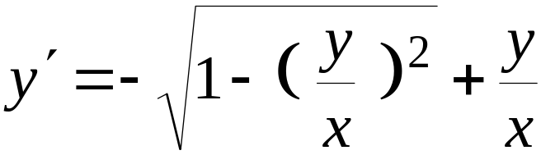

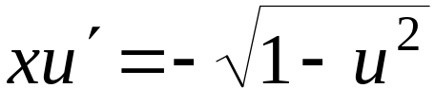
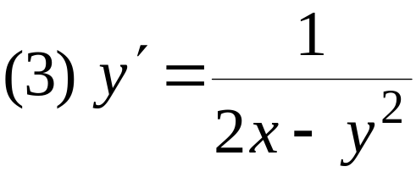
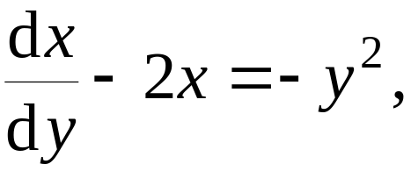
调换自变量与因变量的地位 ,
方程两边同除以 x 即为齐次方程 ,
令 y = u x ,化为分
离变量方程.
化为
用线性方程通解公式求解 .
机动 目录 上页 下页 返回 结束

Slide 5
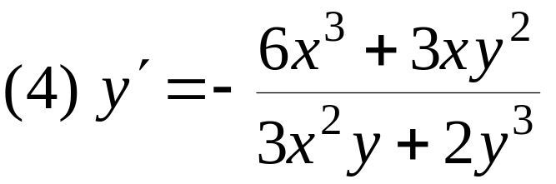
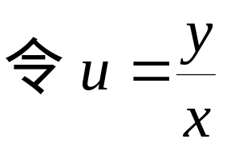
方法 1 这是一个齐次方程 .
机动 目录 上页 下页 返回 结束

Slide 6
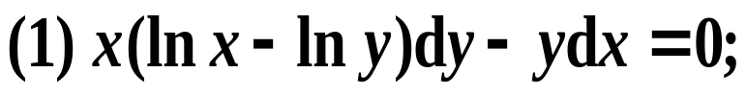
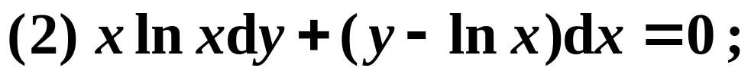
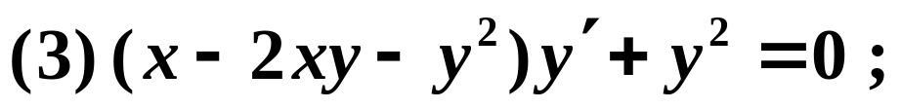
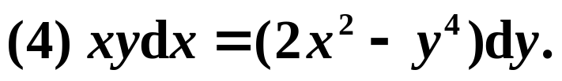
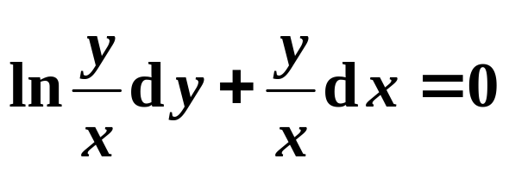
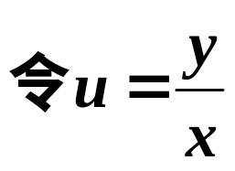
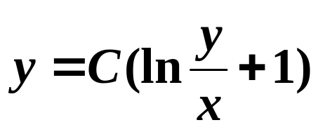
例2. 求下列方程的通解
提示: (1)
将方程化为:
通解
机动 目录 上页 下页 返回 结束
Notes:
L.P415例1

Slide 7
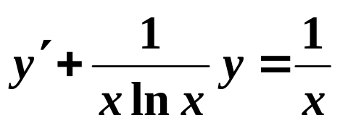
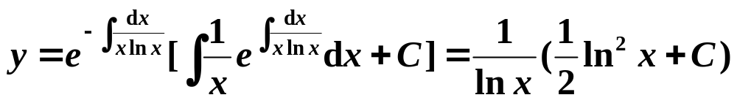
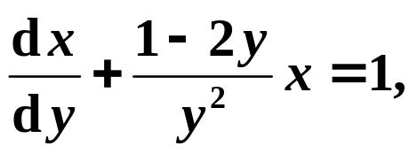
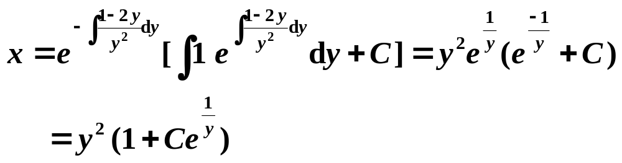
将方程化为 ,
将方程化为
机动 目录 上页 下页 返回 结束

Slide 8
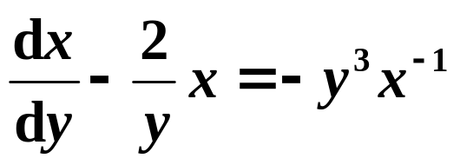
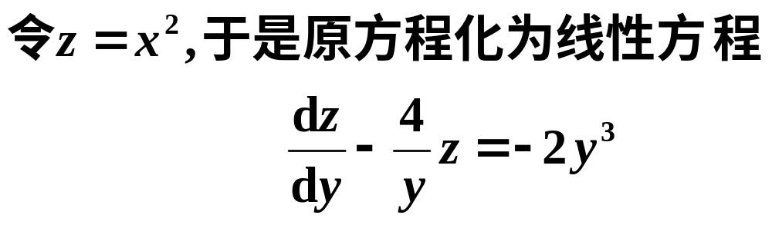
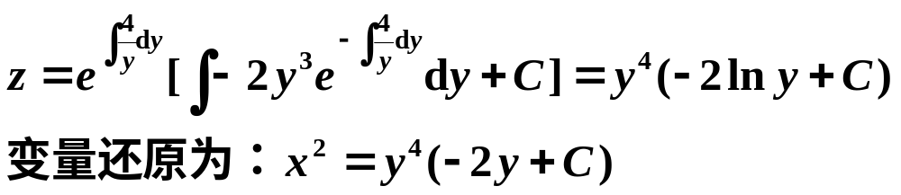
将方程 化为.
机动 目录 上页 下页 返回 结束

Slide 9

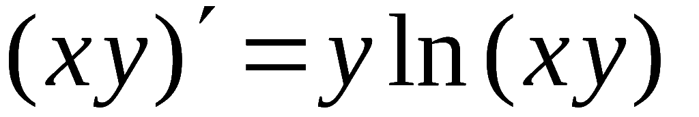
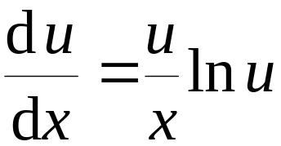
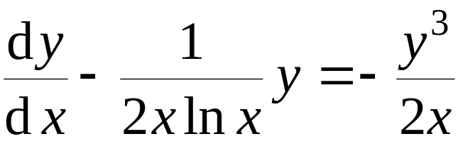
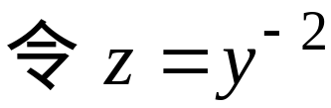
例3. 求下列方程的通解:
提示: (1)
原方程化为
令 u = x y , 得
(分离变量方程)
(2) 将方程改写为
(贝努里方程)
机动 目录 上页 下页 返回 结束
Notes:
L.P418例2

Slide 10
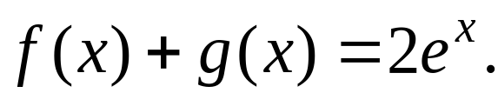
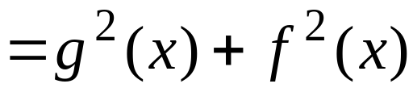
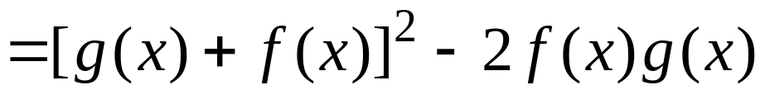
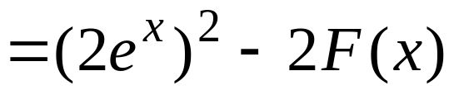
例3.
设F(x)＝f (x) g(x), 其中函数 f(x), g(x) 在(－∞,+∞)
内满足以下条件:
(1) 求F(x) 所满足的一阶微分方程 ;
(2) 求出F(x) 的表达式 .
(03考研)
解: (1)
所以F(x) 满足的一阶线性非齐次微分方程:
机动 目录 上页 下页 返回 结束

Slide 11
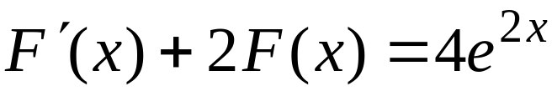
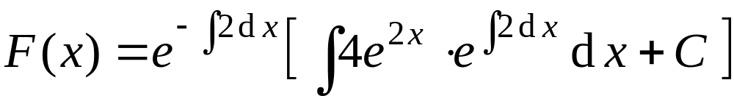
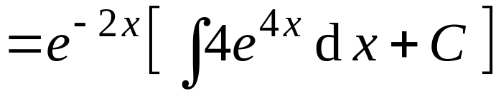


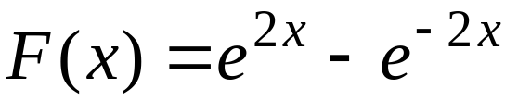
(2) 由一阶线性微分方程解的公式得
于是
机动 目录 上页 下页 返回 结束

Slide 12
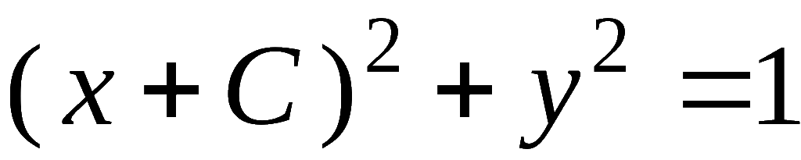

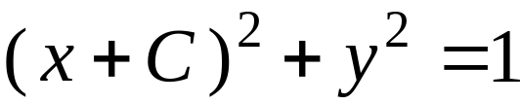
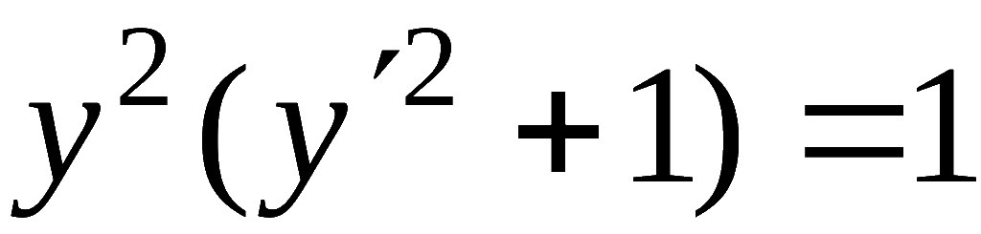

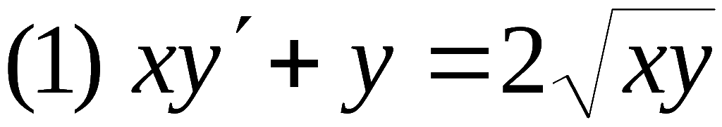
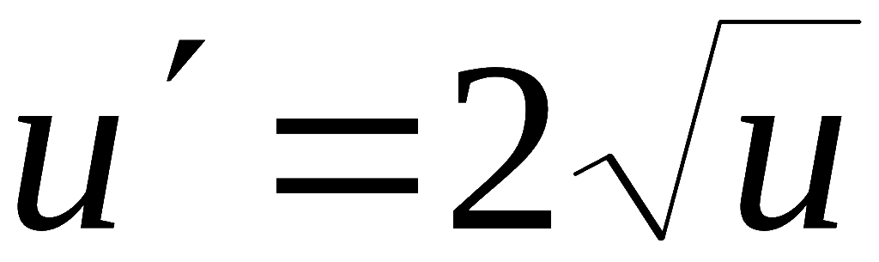
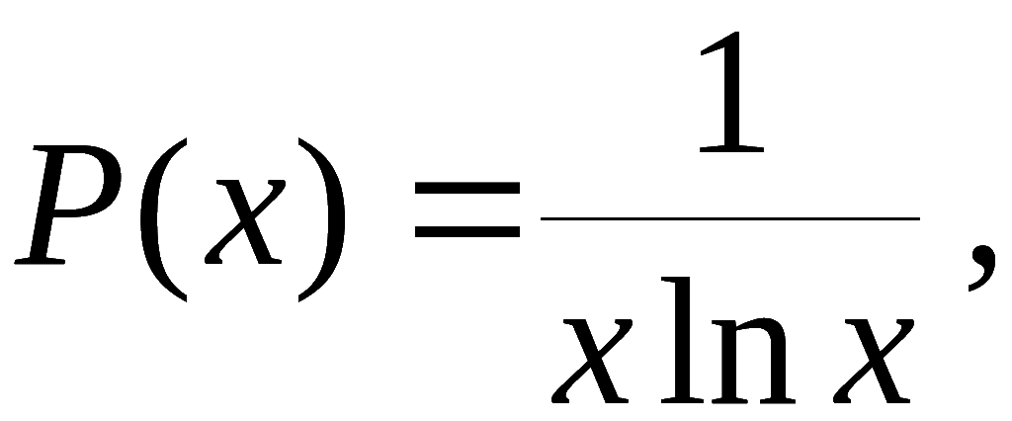
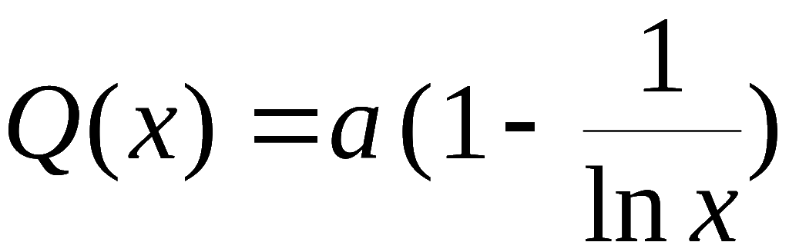
练习题:求以
为通解的微分方程.
提示:
消去 C 得
练习题: 求下列微分方程的通解:
提示: 令 u = x y , 化成可分离变量方程 :
提示: 这是一阶线性方程 , 其中
机动 目录 上页 下页 返回 结束

Slide 13







提示: 可化为关于 x 的一阶线性方程
提示: 为贝努里方程 , 令
提示: 可化为贝努里方程
令
机动 目录 上页 下页 返回 结束

Slide 14















练习题. 已知某车间的容积为
的新鲜空气
输入 ,
问每分钟应输入多少才能在 30 分钟后使车间空
的含量不超过 0.06 % ?
( 假定输入的新鲜空气
与原有空气很快混合均匀后, 以相同的流量排出 )
提示: 设每分钟应输入
t 时刻车间空气中含
则在
内车间内
的改变量为
两端除以
并令
得微分方程
机动 目录 上页 下页 返回 结束

Slide 15








初始条件
解定解问题
得
k = ?
t = 30 时
因此每分钟应至少输入 250
新鲜空气 .
机动 目录 上页 下页 返回 结束

Slide 16
习题课 (二)
第五章
二阶微分方程的
解法及应用
一、两类二阶微分方程的解法
二、微分方程的应用
机动 目录 上页 下页 返回 结束

Slide 17









思考: 设
提示: 对积分换元 ,
则有
解初值问题:
答案:
机动 目录 上页 下页 返回 结束

Slide 18












备用题
1. 设二阶非齐次方程
有特
而对应齐次方程有解
微分方程的通解 .
解:
故所给二阶非齐次方程为
方程化为
一阶线性非齐次方程
机动 目录 上页 下页 返回 结束

Slide 19









故
再积分得通解
复习: 一阶线性微分方程通解公式
机动 目录 上页 下页 返回 结束

